Slide 1
🖥
📱

Slide 2
A<x<B
A≤x<B
A<x≤B
A≤x≤B

Slide 3
Marketing

Slide 4
💼🧑🏻‍💻

Slide 5
본 것을 본대로 보고하라
들은 것을 들은대로 보고하라

Slide 6
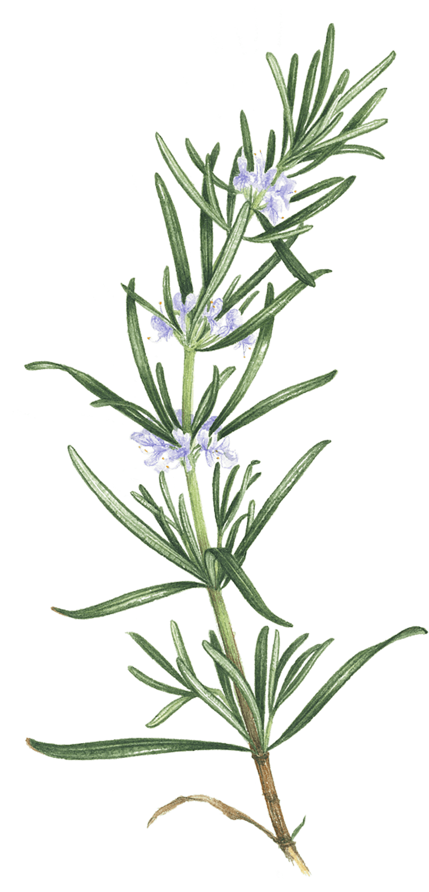
Rosemary

Slide 7
unicodeScalars
readLine
stride

Slide 8



